Slide 1
第4章 分治法（Divide-and-Conquer）
1
递归
分治法概述
2
3
排序问题中的分治法
4
组合问题中的分治法
5
几何问题中的分治法

Slide 2
分治法
对于一个规模为n的问题，若该问题可以容易地解决（比如说规模n较小）则直接解决，否则将其分解为k个规模较小的子问题，这些子问题互相独立且与原问题形式相同，递归地求解这些子问题，然后将各子问题的解合并得到原问题的解。
这种算法设计策略叫做分治法。

Slide 3
分治与递归
由分治法产生的子问题往往是原问题的较小模式，反复应用分治手段，最终使子问题缩小到很容易直接求出其解。这自然导致递归过程的产生。
分治与递归像一对孪生兄弟，经常同时应用在算法设计之中，并由此产生许多高效算法。

Slide 4
4.1 递 归
4.1.1 递归的定义
4.1.2 什么时候使用递归
4.1.3 递归函数的内部执行过程

Slide 5
4.1.1 递归的定义
递归（Recursion）
直接或间接地调用自身的算法称为递归算法。
递归策略只需少量的代码就可描述出解题过程所需要的多次重复计算，大大地减少了程序的代码量。
递归是一种求解复杂问题的有效的算法设计方法。

Slide 6
递归模型
递归有两个基本要素：
⑴ 边界条件：确定递归到何时终止；
⑵ 递归模式：大问题是如何分解为小问题的。
例1 阶乘函数
阶乘函数可递归地定义为：
边界条件
递归模式

Slide 7
递归模型
递归算法的一般格式为：
if（边界条件1）
赋予边界值1
【 else if（边界条件2）
赋予边界值2
……
】
else
调用解决问题的通式

Slide 8
递归模型
编写递归算法时，首先要对问题的以下三个方面进行分析：
1、决定问题规模的参数。需要用递归算法解决的问题，其规模通常都是比较大的，在问题中决定规模大小（或问题复杂程度）的量有哪些？把它们找出来。
2、问题的边界条件及边界值。在什么情况下可以直接得出问题的解？这就是问题的边界条件及边界值。
3、解决问题的通式。把规模大的、较难解决的问题变成规模较小、易解决的同一问题，需要通过哪些步骤或等式来实现？这是解决递归问题的难点。把这些步骤或等式确定下来。

Slide 9
递归模型
阶乘的定义
1 当n=0时
n！=
n*(n-1) ！ 当n>0时
递归函数的定义
1 当n=0时
Fact(n) =
n*Fact(n-1) 当n>0时
int Fact(int n)
{ if(n == 0 ) return 1; //递归出口
else return n*Fact(n-1) ; //递归调用
}

Slide 10
4.1.2 什么时候使用递归？
1. 问题的定义形式是递归的
有许多数学公式、数列等的定义是递归的。
例如,求n!和Fibonacci数列等。这些问题的求解过程可以将其递归定义直接转化为对应的递归算法。

Slide 11
问题的定义形式是递归的
斐波那契数列F(n)的定义是：
0 当n=0时
F(n)= 1 当n=1时
F(n-1)+F(n-2) 当n>1时
求第n项斐波那契数列的递归函数如下：
long F(int n)
{ if(n == 0 || n == 1) return n; //递归出口
else
return F(n-1) + F(n-2); //递归调用
}

Slide 12
4.1.2 什么时候使用递归？
2. 数据之间的逻辑关系（即数据结构）是递归的
如链表、树、广义表、图等的定义和运算。
例：单链表就是一种递归数据结构,其结点类型定义如下：
typedef struct LNode
{ ElemType data;
struct LNode *next;
} LinkList;
该定义中,结构体LNode的定义中用到了它自身,即指针域next是一种指向自身类型的指针,所以它是一种递归数据结构。

Slide 13
4.1.2 什么时候使用递归？
对于递归数据结构,采用递归的方法编写算法既方便又有效。
例如：求一个不带头结点的单链表head的所有data域(假设为int型)之和的递归算法如下：
int Sum(LinkList *head)
{ if (head==NULL)
return 0;
else
return(head->data+Sum(head->next));
}

Slide 14
4.1.2 什么时候使用递归？
3. 问题的求解方法是递归的
某些问题虽然没有明显的递归关系或结构，但问题的解法是不断重复执行一种操作，只是问题规模由大化小，直至某个原操作（基本操作）就结束。这种问题使用递归思想来求解比其他方法更简单，如汉诺塔问题、折半查找算法等。
k
[ r₁ … … … r_{mid-1} ] r_{mid} [ r_{mid+1} … … … r_{n} ]
如果k<r_{mid}查找这里 如果k>r_{mid}查找这里
（mid=(low+high)/2）

Slide 15
折半查找的递归算法
int BinSearch(int a[],int low,int high,int k) //折半查找算法
{ int mid;
if (low<=high) //当前区间存在元素时
{ mid=(low+high)/2; //求查找区间的中间位置
if (a[mid]==k) //找到后返回其物理下标mid
return mid;
if (a[mid]>k) //当a[mid]>k时,在a[low..mid-1]中递归查找
return BinSearch(a,low,mid-1,k);
else //当a[mid]<k时,在a[mid+1..high]中递归查找
return BinSearch(a,mid+1,high,k);
}
else return -1; //若当前查找区间没有元素时返回-1
}

Slide 16
4.1.3 递归函数的执行过程
一个递归函数的调用过程类似于多个函数的嵌套调用，只不过调用函数和被调用函数是同一个函数。
系统需设立一个工作栈，用于存放每次函数调用与返回所需的各种数据。
具体地说，递归调用的内部执行过程如下：
（1）运行开始时，首先建立一个工作栈，其结构包括值参、局部变量和返回地址；
（2）每次执行递归调用之前，把递归函数的值参和局部变量的当前值以及调用后的返回地址压栈；
（3）每次递归调用结束后，将栈顶元素出栈，使相应的值参和局部变量恢复为调用前的值，然后转向返回地址指定的位置继续执行。

Slide 17
4.1.3 递归函数的执行过程
在递归函数中，调用函数和被调用函数是同一个函数，需要注意的是递归函数的调用层次，如果把调用递归函数的主函数称为第0层，进入函数后，首次递归调用自身称为第1层调用；从第i层递归调用自身称为第i+1层。反之，退出第i+1层调用应该返回第i层。
采用图示方法描述递归函数的运行轨迹，从中可较直观地了解到各调用层次及其执行情况。

Slide 18
4.1.3 递归函数的执行过程
算法4.2——汉诺塔算法
1 void Hanoi(int n, char A, char B, char C)
//第一列为语句行号
2 {
3 if (n==1) Move(A, C);
4 else
{
5 Hanoi(n-1, A, C, B);
6 Move(A, C);
7 Hanoi(n-1, B, A, C);
8 }
9 }

Slide 19
4.1.3 递归函数的执行过程
Hanio(1,A,B,C)
Hanio(2,A,C,B)
Move (A,C)
Hanio(1,A,B,C)
Hanio(3,A,B,C)
Move (A,B)
Hanio(1,C,A,B)
Hanio(2,A,C,B)
Hanio(1,C,A,B)
Move (C,B)
Hanio(2,B,A,C)
Hanio(1,B,C,A)
Move (A,C)
Hanio(1,B,C,A)
Move (B,A)
Hanio(2,B,A,C)
Move (B,C)
Hanio(1,A,B,C)
Hanio(1,A,B,C)
Move (A,C)
结束

Slide 20
4.1.3 递归函数的执行过程
汉诺塔算法在执行过程中工作栈的变化，其中栈元素的结构为（返回地址，n值，A值，B值，C值），返回地址对应算法中语句的行号。
5, 3, A, B, C
5, 2, A, C, B
5, 3, A, B, C
5, 1, A, B, C
5, 2, A, C, B
5, 3, A, B, C
5, 2, A, C, B
5, 3, A, B, C
7, 1, C, A, B
5, 2, A, C, B
5, 3, A, B, C
⑴ ⑵ ⑶ ⑷ ⑸
5, 2, A, C, B
5, 3, A, B, C
5, 3, A, B, C
7, 2, B, A, C
5, 3, A, B, C
5, 1, B, C, A
7, 2, B, A, C
5, 3, A, B, C
7, 2, B, A, C
5, 3, A, B, C
⑹ ⑺ ⑻ ⑼ ⑽
7, 1, A, B, C
7, 2, B, A, C
5, 3, A, B, C
7, 2, B, A, C
5, 3, A, B, C
5, 3, A, B, C
⑾ ⑿ ⒀ ⒁

Slide 21
4.1.4 递归算法小结
优点：
递归过程结构清晰
程序可读性强
容易用数学归纳法来证明算法的正确性
缺点：
算法不容易优化
如果代码不严谨，递归出口设置的不合理，可能造成无限递归，最终栈溢出
时间效率低，空间开销大，问题规模扩大时噩梦来临
递归调用越深，占用的工作栈空间越多。如果层数过深，可能会导致栈溢出。
因此，在求解某些问题时，常采用递归算法来分析问题，用非递归算法来求解问题。

Slide 22
爬楼梯问题
爬楼梯问题：一个人爬楼梯，他每次可以走1级或者2级，输入楼梯的级数，求不同的走法数。
例如：楼梯一共有3级，他可以每次都走一级，或者第一次走一级，第二次走两级，也可以第一次走两级，第二次走一级，一共3种方法。
输入
输入包含若干行，每行包含一个正整数N，代表楼梯级数， 1 <=N <= 30。
输出
不同的走法数，每一行输入对应一行输出。
样例输入
5
8
10
样例输出
8
34
89

Slide 23
爬楼梯问题
n级台阶的走法 =
先走一级后， n-1级台阶的走法 +
先走两级后， n-2级台阶的走法
F(n) = F(n-1)+F(n-2)
边界条件：
n = 1 只有1种走法
n = 2 只有2种走法
1 当n=1时
F(n)= 2 当n=2时
F(n-1)+F(n-2) 当n>1时

Slide 24
爬楼梯问题
int F(int n)
{
if( n == 1 || n == 2)
return n;
else
return F(n-1) + F(n-2);
}
int main()
{
int N;
while(cin >> N)
cout << F(N) << endl;
return 0;
}

Slide 25
斐波那契数列递归算法的效率分析
F(5)
F(4)
F(3)
F(3)
F(2)
F(2)
F(1)
F(2)
F(1)
F(1)
F(0)
F(1)
F(0)
F(1)
F(0)
Fib(5)的递归调用树
时间复杂度为O(2^{n})

Slide 26
递归算法转换非递归算法
设置一些变量保存中间结果，将用循环结构来替代递归结构。
int F(int n)
{
int i, s,s1=1, s2=2;
for (i=3; i<=n; ++i)
{ s=s1+s2;
s2=s1; // 保存F(n-2)的值
s1=s; //保存F(n-1)的值
}
return s;
}
时间复杂度为O(n)

Slide 27
4.2 概 述
4.2.1 分治法的设计思想
4.2.2 分治法的求解过程

Slide 28
原始问题
Divide
问题分解
…
子问题
子问题
子问题
Conquer
求解子问题
求解子问题
求解子问题
…
子问题解
子问题解
子问题解
Combine
合并子解
原始问题的解

Slide 29
分治法的典型情况(二分法)
原问题的规模是n
子问题1的规模是n/2
子问题2的规模是n/2
子问题1的解
子问题2的解
原问题的解

Slide 30
4.2.1 分治法的设计思想
分治法所能解决的问题一般具有以下几个特征：
（1）该问题的规模缩小到一定的程度就可以容易地解决。
（2）该问题可以分解为若干个规模较小的相同问题。
（3）利用该问题分解出的子问题的解可以合并为该问题的解。
（4）该问题所分解出的各个子问题是相互独立的，即子问题之间不包含公共的子问题。

Slide 31
4.2.2. 分治法的求解过程
分治法通常采用递归算法设计技术，在每一层递归上都有3个步骤：
（1）划分Divide ：将原问题分解为若干个规模较小，相互独立，与原问题形式相同的子问题。
（2）求解子问题Conquer ：若子问题规模较小而容易被解决则直接求解，否则递归地求解各个子问题。
（3）合并Combine ：将各个子问题的解合并为原问题的解。合并的代价因情况不同有很大差异，分治算法的有效性很大程度上依赖于合并的实现。

Slide 32
分治法的一般的算法设计模式如下
Divide_Conquer ( P )
{
if ( P的规模足够小 )
直接求解P;
else
分解为k个子问题P₁, P₂, …, P_{k}；
for (i=1; i<=a; i++) //循环处理a次
y_{i}=Divide_Conquer(P_{i}); //递归解决P_{i}
return Combine(y₁, …, y_{a}); //合并子问题的解
}

Slide 33
启发式规则
原问题分为多少个子问题比较好？
各个子问题的规模应该怎样才比较合适？
1. 平衡子问题：最好使子问题的规模大致相同。也就是将一个问题划分成大小相等的k个子问题（通常k＝2），这种使子问题规模大致相等的做法是出自一种平衡（Balancing）子问题的思想，它几乎总是比子问题规模不等的做法要好。
2. 独立子问题：各子问题之间相互独立，这涉及到分治法的效率，如果各子问题不是独立的，则分治法需要重复地解公共的子问题。

Slide 34
分治算法的分析
分析过程
建立递归方程
求解递归方程

Slide 35
分治算法的分析
Divide阶段的时间复杂性
划分问题为a个子问题。
每个子问题大小为n/b。
假设划分时间=D(n)
Conquer阶段的时间复杂性
递归调用
Conquer时间= aT(n/b)
Combine阶段的时间复杂性
假设合并时间=C(n)
总之
T(n)=θ(1) 当 n<c 时
T(n)=aT(n/b)+D(n)+C(n) otherwise
求解递归方程T(n)

Slide 36
通用分治递推式
大小为n的原问题分成若干个大小为n/b的子问题，其中a个子问题需要求解，而f(n)是划分加合并各个子问题的解需要的工作量。
⎧
c
n
=
1
T
(
n
)
=
⎨
⎩
aT
(
n
b
)
+
f(n)
n
>
1
⎧
O
(
n
log
a
)
θ(n^{logba}) >f(n)
b
⎪
T
(
n
)
=
⎨
O
(
n^{logba}
log₂
n
)
θ(n^{logba})=f(n)
⎪
⎩
O
(
f(n))
θ(n^{logba}) <f(n)

Slide 37
典型分治法的时间复杂度
子问题的输入规模大致相等且一分为二，则分治法的计算时间可表示为：
g(n) n足够小
T(n)=
2T(n/2)+f(n)
说明：T(n)式输入规模为 n 的分治法的计算时间；
g(n)是对足够小的 n 直接求解的时间；
f(n)是Merge的计算时间。
⎧
O
(
n
)
θ(n) >f(n)
⎪
T
(
n
)
=
⎨
O
(
n
log₂
n
)
θ(n)=f(n)
⎪
⎩
O
(
f(n))
θ(n) <f(n)

Slide 38
4.3 排序问题中的分治法
4.3.1快速排序
4.3.2归并排序

Slide 39
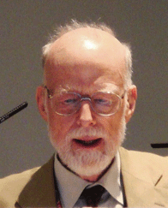
4.3.1 快速排序
Quicksort是1962年霍尔（Hoare）在26岁时给出的一个排序算法。

Slide 40
4.3.1 快速排序
数组a排序任务可以如下完成：
1）设k=a[0], 将k挪到适当位置，使得比k小的元素都在k左边,比k大的元素都在k右边，和k相等的，不关心在k左右出现均可
2) 把k左边的部分快速排序
3) 把k右边的部分快速排序

Slide 41
4.3.1 快速排序
这是一种二分法思想，每次将整个无序序列一分为二，归位一个元素，对两个子序列采用同样的方式进行排序，直至子序列长度为1或0为止。

Slide 42
4.3.1 快速排序
快速排序的分治策略是：
① 分解：将原序列a[s..t]分解成两个子序列a[s..i-1]和a[i+1..t]，其中i=(s+t)/2。
② 求解子问题：若子序列的长度为0或为1，则它是有序的，直接返回；否则递归地求解各个子问题。
③ 合并：由于整个序列存放在数组中a中，排序过程是就地进行的，合并步骤不需要执行任何操作。

Slide 43
4.3.1 快速排序
例如，对于{2,5,1,7,10,6,9,4,3,8}序列，其快速排序过程如图所示，图中虚线表示一次划分，虚线旁的数字表示执行次序，圆圈表示归位的基准。

Slide 44
4.3.1 快速排序
以第一个记录作为轴值，对待排序序列进行划分的过程为：
（1）初始化：取第一个记录作为基准，设置两个参数i，j分别用来指示将要与基准记录进行比较的左侧记录位置和右侧记录位置，也就是本次划分的区间；
（2）右侧扫描过程：将基准记录与j指向的记录进行比较，如果j指向记录的关键码大，则j前移一个记录位置。重复右侧扫描过程，直到右侧的记录小（即反序），若i＜j，则将基准记录与j指向的记录进行交换；
（3）左侧扫描过程：将基准记录与i指向的记录进行比较，如果i指向记录的关键码小，则i后移一个记录位置。重复左侧扫描过程，直到左侧的记录大（即反序），若i＜j，则将基准记录与i指向的记录交换；
（4）重复（2）（3）步，直到i与j指向同一位置，即基准记录最终的位置。

Slide 45
void swap(int & a,int & b) //交换变量a,b值
{ int tmp = a; a = b; b = tmp; }
int a[] = { 93,27,30,2,8,12,2,8,30,89};
int main()
{
int size = sizeof(a)/sizeof(int);
QuickSort(a,0,size-1);
for(int i = 0;i < size; ++i)
cout << a[i] << ",";
cout << endl;
return 0;
}

Slide 46
void QuickSort(int a[],int s,int e)
{
if( s >= e) return;
int k = a[s];//枢轴
int i = s,j = e;
while( i != j )
{ while( j > i && a[j] >= k ) j--;
swap(a[i],a[j]);
while( i < j && a[i] <= k ) i++;
swap(a[i],a[j]);
} //处理完后， a[i] = k
QuickSort(a,s,i-1);
QuickSort(a,i+1,e);
}
一次划分需要对整个待划分序列扫描一遍，则所需时间为O(n)。

Slide 47
算法分析
在最好情况下，每次划分后，正好把待划分区间划分为长度相等的两个子序列。设T(n)是对n个记录的序列进行排序的时间，则有：
T(n) = 2T(n/2)+O(n)
T(n) = 2T(n/2)+n = 2(2T(n/4)+n/2)+n
= 4T(n/4)+2n
= 4(2T(n/8)+n/4)+2n
……
= nT(1)+nlog₂n
=O(nlog₂n)
有T(n)=O(nlog₂n)。

Slide 48
算法分析
在最坏情况下，待排序记录序列正序或逆序，每次划分只得到一个比上一次划分少一个记录的子序列（另一个子序列为空）。此时，必须经过n-1次递归调用才能把所有记录定位，而且第i趟划分需要经过n-i次关键码的比较才能找到第i个记录的基准位置，因此，总的比较次数为：
因此，时间复杂度为O(n²)。

Slide 49
算法分析
在平均情况下，设基准记录的关键码第k小（1≤k≤n），则有：
这是快速排序的平均时间性能，可以用归纳法证明，其数量级也为O(nlog₂n)。

Slide 50
4.3.1 快速排序
【空间复杂度分析】
快速排序算法是递归执行的，递归栈的最大容量与递归调用的深度一致。
最好情况下要进行log₂n次递归调用，栈的深度为O(log₂n)
最坏情况下要进行n-1次递归调用，栈的深度为O(n)
平均情况下栈的深度为O(log₂n)
最坏时间复杂度：O(n²)
平均时间复杂度：O(nlog₂n)
辅助空间：O(n)或O(log₂n)

Slide 51
4.3.2 归并排序

Slide 52
4.3.2 归并排序
分治的典型应用：归并排序
数组排序任务可以如下完成：
1）把前一半排序
2) 把后一半排序
3) 把两半归并到一个新的有序数组，然后再拷贝回原数组，排序完成。

Slide 53
1. 自底向上的二路归并排序算法
例如，对于{2,5,1,7,10,6,9,4,3,8}序列，其排序过程如图所示，图中方括号内是一个有序子序列。
底
顶

Slide 54
2. 自顶向下的二路归并排序算法
例如，对于{2,5,1,7,10,6,9,4,3,8}序列，其排序过程如下图所示，图中圆括号内的数字指出操作顺序。
顶
底

Slide 55
4.3.2 归并排序
二路归并排序的分治策略是：
（1）划分：将待排序序列r₁, r₂, …, r_{n}划分为两个长度相等的子序列r₁, …, r_{n/2}和r_{n/2＋1}, …, r_{n}；
（2）求解子问题：分别对这两个子序列进行排序，得到两个有序子序列；
（3）合并：将这两个有序子序列合并成一个有序序列。

Slide 56
4.3.2 归并排序
int a[10] = { 13,27,19,2,8,12,2,8,30,89};
int b[10]；
int main()
{
int size = sizeof(a)/sizeof(int);
MergeSort(a,0,size-1,b);
for(int i = 0;i < size; ++i)
cout << a[i] << ",";
cout << endl;
return 0;
}

Slide 57
void Merge(int a[],int s,int m, int e,int tmp[])
{//将数组a的局部a[s,m]和a[m+1,e]合并到tmp,并保证tmp有序，然后再拷贝回a[s,m]。归并操作时间复杂度： O（e-m+1),即O（n)
int pb = 0;
int p1 = s,p2 = m+1;
while( p1 <= m && p2 <= e)
{ if( a[p1] < a[p2]) tmp[pb++] = a[p1++];
else tmp[pb++] = a[p2++];
}
while( p1 <= m) tmp[pb++] = a[p1++];
while( p2 <= e) tmp[pb++] = a[p2++];
for(int i = 0;i < e-s+1; ++i)
a[s+i] = tmp[i];
}

Slide 58
4.3.2 归并排序
void MergeSort(int a[],int s,int e,int tmp[])
{
if( s < e)
{
int m = s + (e-s)/2;
MergeSort(a,s,m,tmp);
MergeSort(a,m+1,e,tmp);
Merge(a,s,m,e,tmp);
}
}

Slide 59
4.3.2 归并排序
二路归并排序算法的递归方程（递推式）如下：
根据前面的主定理，二路归并排序的时间代价是
O(nlog₂n)
二路归并排序在合并过程中需要与原始记录序列同样数量的存储空间，因此其空间复杂性为O(n)。

Slide 60
4.4 组合问题中的分治法
4.4.1 最大子段和问题
4.4.2 棋盘覆盖问题

Slide 61
4.4.1最大（连续）子段和问题
在第3章中介绍过采用穷举法求解最大连续子段和问题的2个算法，这里采用分治法思想求解。
T( n ) = O( nlogn )

Slide 62
4.4.1最大子段和问题的分治策略
（1）划分：按照平衡子问题的原则，将序列(a₁, a₂, …, a_{n})划分成长度相同的两个子序列(a₁, …, a )和(a _{＋1}, …, a_{n})，则会出现以下三种情况：
① a₁, …, a_{n}的最大子段和＝a₁, …,a 的最大子段和；
② a₁, …, a_{n}的最大子段和＝a _{＋1}, …, a_{n}的最大子段和；
③ a₁, …, a_{n}的最大子段和＝ ，且

Slide 63
4.4.1 最大子段和问题的分治策略
a₁ … … a_{i} … a_{mid} a_{mid+1}… a_{j} … … a_{n} 划分
leftsum rightsum 递归处理
max{leftsum, sum, rightsum} 合并解
sum 不能递归处理
a₁ … … a_{i} … a_{mid} a_{mid+1}… a_{j} … … a_{n} 最大子段和横跨两个子序列

Slide 64
4.4.1最大子段和问题的分治策略
（2）求解子问题：对于划分阶段的情况①和②可递归求解
情况③需要单独计算：容易看出a[n/2]，a[n/2+1]在最大子段中。因此，我们可以在a[1:n/2]中计算出s1=max(a[n/2]+a[n/2-1]+…+a[i]),1<=i<=n/2，并在a[n/2+1:n]中计算出s2= max(a[n/2+1]+a[n/2+2]+…+a[i])，n/2+1<=i<=n。则s1+s2为出现情况（3）的最大子段和。
（3）合并：比较在划分阶段的三种情况下的最大子段和，取三者之中的较大者为原问题的解。

Slide 65
4.4.1最大子段和问题——分治法3
4 | -3 | 5 | -2 | -1 | 2 | 6 | -2
4 | -3 | 5 | -2 | -1 | 2 | 6 | -2
4 | -3 | 5 | -2 | -1 | 2 | 6 | -2
4 | -3 | 5 | -2 | -1 | 2 | 6 | -2
4 |  | 5 |  | 2 |  | 6
6 |  |  |  |  | 8
11

Slide 66
算法——最大子段和问题
int MaxSum(int a[ ], int left, int right)
{ sum=0;
if (left= =right) //如果序列长度为1，直接求解
{ if (a[left]>0) sum=a[left];
else sum=0;
}
else
{ center=(left+right)/2; //划分
leftsum=MaxSum(a, left, center);
//对应情况①，递归求解
rightsum=MaxSum(a, center+1, right);
//对应情况②，递归求解

Slide 67
s1=0; lefts=0;
for (i=center; i>=left; i--)
{ lefts+=a[i];
if (lefts>s1) s1=lefts;
}
s2=0; rights=0; //再求解s2
for (j=center+1; j<=right; j++)
{ rights+=a[j];
if (rights>s2) s2=rights;
}
sum=s1+s2; //计算情况③的最大子段和
if (sum<leftsum) sum=leftsum;
//合并，在sum、leftsum和rightsum中取较大者
if (sum<rightsum) sum=rightsum;
}
return sum;
}

Slide 68
4.4.1最大（连续）子段和问题
分析算法的时间性能，对应划分得到的情况①和②，需要分别递归求解，对应情况③，两个并列for循环的时间复杂性是O(n)，所以，存在如下递推式：
或者根据主定理，算法的时间复杂性为O(nlog₂n)。

Slide 69
4.4.2 棋盘覆盖问题
Tromino（三格骨牌）谜题

Slide 70
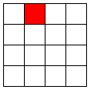

4.4.2棋盘覆盖问题
在一个2^{k}×2^{k} （k≥0）个方格组成的棋盘中，恰有一个方格与其他方格不同，称该方格为特殊方格。棋盘覆盖问题要求用图b所示的4种不同形状的三格骨牌覆盖给定棋盘上除特殊方格以外的所有方格，且任何2个三格骨牌不得重叠覆盖。
(a) k=2时的一种棋盘 (b) 4种不同形状的三格骨牌

Slide 71
4.4.2棋盘覆盖问题
Tromino是一个由棋盘上的三个邻接方块组成的L型瓦片，也称为三格骨牌。
问题：如何用Tromino覆盖一个缺少了一个方块（可以在棋盘上任何位置）的2^{k}*2^{k}棋盘。除了这个缺失的方块，Tromino应该覆盖棋盘上的所有方块，而且不能有重叠。
(a) k=2时的一种棋盘 (b) 4种不同形状的三格骨牌

Slide 72
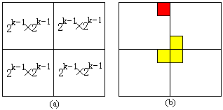
4.4.2棋盘覆盖问题
分治法求解棋盘覆盖问题的技巧在于划分棋盘，使划分后的子棋盘的大小相同，并且每个子棋盘均包含一个特殊方格，从而将原问题分解为规模较小的棋盘覆盖问题。
(a)棋盘分割 (b) 构造相同子问题

Slide 73
4.4.2棋盘覆盖问题
k>0时，可将2^{k}×2^{k}的棋盘划分为4个2^{k-1}×2^{k-1}的子棋盘，这样划分后，由于原棋盘只有一个特殊方格，所以，这4个子棋盘中只有一个子棋盘包含该特殊方格，其余3个子棋盘中没有特殊方格。为了将这3个没有特殊方格的子棋盘转化为特殊棋盘，以便采用递归方法求解，可以用一个L型骨牌覆盖这3个较小棋盘的会合处，从而将原问题转化为4个较小规模的棋盘覆盖问题。递归地使用这种划分策略，直至将棋盘分割为1×1的子棋盘。
(a)棋盘分割 (b) 构造相同子问题

Slide 74
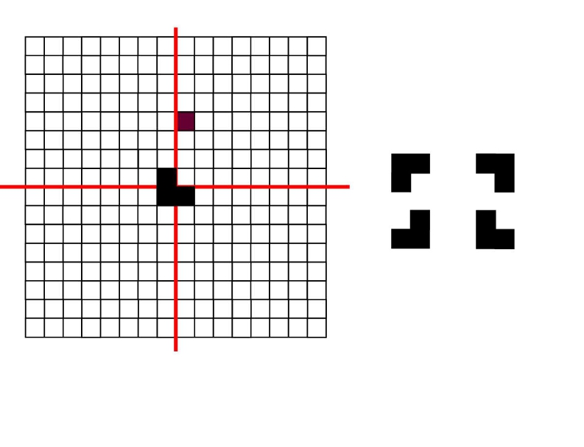

Slide 75
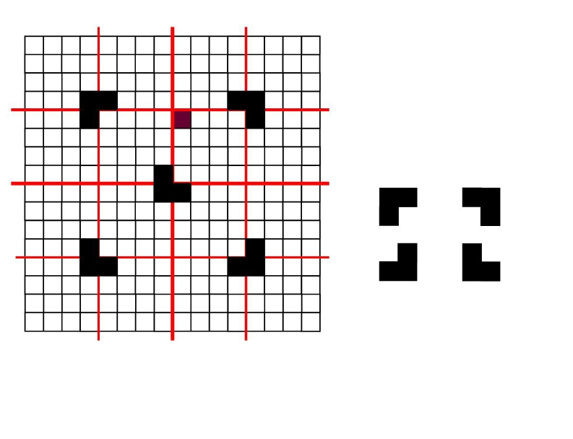

Slide 76
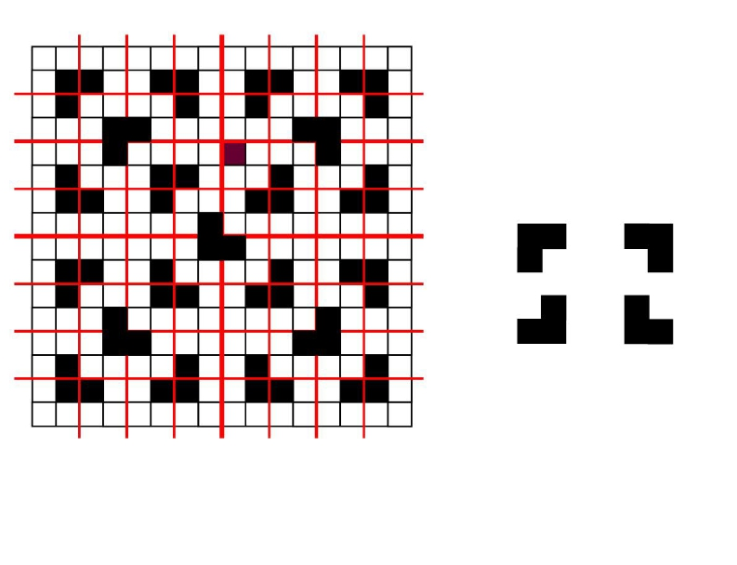

Slide 77
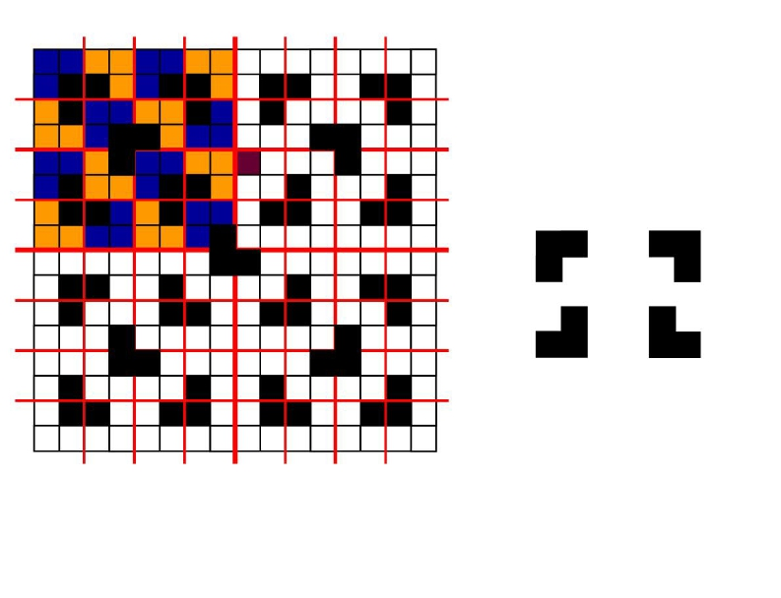

Slide 78
4.4.2棋盘覆盖问题
下面讨论棋盘覆盖问题中数据结构的设计。
（1）棋盘：可以用一个二维数组board[size][size]表示一个棋盘，其中，size=2^{k}。为了在递归处理的过程中使用同一个棋盘，将数组board设为全局变量；
（2）子棋盘：整个棋盘用二维数组board[size][size]表示，其中的子棋盘由棋盘左上角的下标tr、tc和棋盘大小s表示；
（3）特殊方格：用board[dr][dc]表示特殊方格，dr和dc是该特殊方格在二维数组board中的下标;
（4） 三格骨牌：一个2^{k}×2^{k}的棋盘中有一个特殊方格，所以，用到Tromino的个数为(4^{k}-1)/3，将所有Tromino从1开始连续编号，用一个全局变量t表示。

Slide 79
4.4.2棋盘覆盖问题
tc
tr
dc
dr
size
tr：棋盘左上角方格的行号
tc：棋盘左上角方格的列号
dr：特殊方格所在的行号
dc：特殊方格所在的列号
size：方形棋盘的边长
棋盘覆盖问题中的数据结构

Slide 80
int flag=2; //特殊方格编号为1，依次编号
int main()
{
int k;
cout<<"请输入一个值，棋盘的大小为2的k次方：";
cin>>k;
int size=(int)pow((double)2,(double)k);
int **chessboard=NULL;
chessboard=new int* [size];//动态开辟二维数组，先开辟第一维指针数组
for(int j=0;j< size ; j++) //开辟第二维
chessboard[j]=new int[size];
for(int j=0 ; j< size ; j++) //初始化二维数组
for(int k=0 ; k< size ; k++)
chessboard[j][k]=0;

Slide 81
cout<<"输入开始时缺少方块的下标（小于"<< size <<"）：";
int a,b; //a为缺块的第一维下标，b为第二维下标
cin>>a>>b;
chessboard[a][b]=1; //初始缺块标为1
cout<<"棋盘开始时缺块标为1，它在棋盘的第"<<a+1<<"行，第"<<b+1<<"列"<<endl;
tromino(chessboard,0,0, size,a,b);
cout<<"tromino解为："<<endl;
for(int j=0;j< size ; j++)
{ for(int k=0;k< size ; k++)
cout<<setw(4)<<left<<chessboard[j][k]; cout<<endl;
}
delete chessboard;
return 0;
}

Slide 82
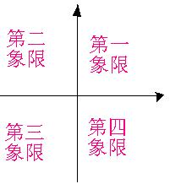
//a为二维数组名，tr,tc为分块的左上角元素下标，size为分块的大小，dr,dc为缺块的下标
void tromino(int **a,int tr,int tc,int size,int dr,int dc)
{ int i=size/2;
if(i-1==0)
{ if(dr<=tr+i-1&&dc>tc+i-1) //缺块在第一象限
a[tr+i-1][tc+i-1]=a[tr+i][tc+i-1]=a[tr+i][tc+i]=flag++;
//用特殊方格填充2,3,4象限
else if(dr<=tr+i-1&&dc<=tc+i-1) //缺块在第二象限
a[tr+i-1][tc+i]=a[tr+i][tc+i]=a[tr+i][tc+i-1]=flag++;
//用特殊方格填充1,3,4象限
else if(dr>tr+i-1&&dc<=tc+i-1) //缺块在第三象限
a[tr+i-1][tc+i-1]=a[tr+i-1][tc+i]=a[tr+i][tc+i]=flag++;
//用特殊方格填充1,2,4象限
else
a[tr+i-1][tc+i-1]=a[tr+i-1][tc+i]=a[tr+i][tc+i-1]=flag++;
//用特殊方格填充1,2,3象限
}

Slide 83
else
{
if(dr<=tr+i-1&&dc>tc+i-1) //缺块在第一象限
{
a[tr+i-1][tc+i-1]=a[tr+i][tc+i-1]=a[tr+i][tc+i]=flag++; //填充
tromino(a,tr,tc+i,i,dr,dc); //解第一象限
tromino(a,tr,tc,i,tr+i-1,tc+i-1); //解第二象限
tromino(a,tr+i,tc,i,tr+i,tc+i-1); //解第三象限
tromino(a,tr+i,tc+i,i,tr+i,tc+i); //解第四象限
}
else if(dr<=tr+i-1&&dc<=tc+i-1) //缺块在第二象限
{
a[tr+i-1][tc+i]=a[tr+i][tc+i]=a[tr+i][tc+i-1]=flag++; //填充
tromino(a,tr,tc+i,i,tr+i-1,tc+i); //解第一象限
tromino(a,tr,tc,i,dr,dc); //解第二象限
tromino(a,tr+i,tc,i,tr+i,tc+i-1); //解第三象限
tromino(a,tr+i,tc+i,i,tr+i,tc+i); //解第四象限
}

Slide 84
else if(dr>tr+i-1&&dc<=tc+i-1) //缺块在第三象限
{
a[tr+i-1][tc+i-1]=a[tr+i-1][tc+i]=a[tr+i][tc+i]=flag++; //填充
tromino(a,tr,tc+i,i,tr+i-1,tc+i); //解第一象限
tromino(a,tr,tc,i,tr+i-1,tc+i-1); //解第二象限
tromino(a,tr+i,tc,i,dr,dc); //解第三象限
tromino(a,tr+i,tc+i,i,tr+i,tc+i); //解第四象限
}
else
{
a[tr+i-1][tc+i-1]=a[tr+i-1][tc+i]=a[tr+i][tc+i-1]=flag++;
tromino(a,tr,tc+i,i,tr+i-1,tc+i); //解第一象限
tromino(a,tr,tc,i,tr+i-1,tc+i-1); //解第二象限
tromino(a,tr+i,tc,i,tr+i,tc+i-1); //解第三象限
tromino(a,tr+i,tc+i,i,dr,dc); //解第四象限
}
}
}

Slide 85
4.4.2棋盘覆盖问题
设T(k)是覆盖一个2^{k}×2^{k}棋盘所需时间，从算法的划分策略可知，T(k)满足如下递推式：
解此递推式可得T(k)=O(4^{k})。由于覆盖一个2^{k}×2^{k}棋盘所需的骨牌个数为(4^{k}-1)/3，所以，算法是一个在渐进意义下的最优算法。

Slide 86
4.5 几何问题中的分治法
4.5.1 最近对问题
Finding the closest pair of points
4.5.2 凸包问题
Finding the convex hull

Slide 87

4.5.1最近对问题
设p₁=(x₁, y₁), p₂=(x₂, y₂), …, p_{n}=(x_{n}, y_{n})是平面上n个点构成的集合S，最近对问题就是找出集合S中距离最近的点对。
严格地讲，最接近点对可能多于一对，简单起见，只找出其中的一对作为问题的解。
蛮力法
能否达到T(n) = O(nlogn)？

Slide 88
4.5.1最近对问题
最近对问题的分治策略是：
⑴划分：将集合S分成两个子集S₁和S₂，设集合S的最近点对是p_{i}和p_{j}（1≤i,j≤n），则会出现以下三种情况：
①组成S的最接近点对的2个点都在S₁中
②组成S的最接近点对的2个点都在S₂中
③组成S的最接近点对的2个点分别在S₁和S₂中
⑵求解子问题：对于划分阶段的情况①和②可递归求解，如果最近点对分别在集合S₁和S₂中，问题就比较复杂了。
⑶合并：比较在划分阶段三种情况下最近点对，取三者之中较小者为原问题的解。

Slide 89
一维空间算法
预处理：如果S中仅包含2个点，则这个点对即为所求，返回
第一步:划分
将S划分为两部分S₁和S₂，如何划分？
S₁
S₂
p₁
p₂
p₃
q₃
q₁
q₂
m
如果选取m=[max(S)+min(S)]/2，可能造成划分出的子集S₁和S₂的不平衡。
在最坏情况下，|S₁|=1，|S₂|=n-1 T(n)=T(n-1)+O(n)=O(n²)
可以使用S中点坐标中位数m把S划分为两个大小相等的子集合
S₁ = {x∈S | x≤m}, S₂ = {x∈S | x>m}
线性时间选择算法可以在O(n)时间内获得中位数m。
划分阶段需要O(n)时间

Slide 90
一维空间算法(分治法)
第二步：求解子问题
递归地在S₁和S₂中找出最接近点对(p₁,p₂)和(q₁,q₂)
第三步：合并
在(p₁,p₂)、(q₁,q₂)和某个(p₃,q₃)之间选择最接近点对, 其中p₃是S₁中最大点,q₃是S₂中最小点，设d=min{|p₁-p₂|,|q₁-q₂|}，S中的最接近点对或者是（p₁,p₂)，或者是(q₁,q₂)，或者是某个(p₃,q₃)。
S₁
S₂
p₁
p₂
p₃
q₃
q₁
q₂
m
能否在线性时间内找到p₃,q₃？

Slide 91
能否在线性时间内找到p₃,q₃？
如果S的最接近点对是{p₃,q₃}，即|p₃-q₃|<d，则p₃和q₃两者与m的距离不超过d，即p₃∈(m-d,m]，q₃∈(m,m+d]。
由于在S₁中，每个长度为d的半闭区间至多包含一个点（否则必有两点距离小于d），并且m是S₁和S₂的分割点，因此(m-d,m]中至多包含S中的一个点。
依次考察集合S中的点x，如果（x<=m并且x>m-d），则此点就是S₁中最大点p₃。同理，可以找出S₂中的最小点q₃。
因此，用线性时间能找到p₃和q₃。
S₁
S₂
p₁
p₂
p₃
q₃
q₁
q₂
m

Slide 92
一维空间算法(分治法)
时间复杂性
Divide阶段需要O(n)时间
Conquer阶段需要2T(n/2)时间
Merge阶段需要O(n)时间
递归方程
T(n)= O(1) n = 2
T(n) = 2T(n/2) + O(n) n ≥ 3
用Master定理求解
T(n) = O(nlogn)

Slide 93
4.5.1最近对问题
下面考虑二维的情形，此时S中的点为平面上的点。
为了将平面上的点集S 分割为点的个数大致相同的两个子集S₁和S₂，选取垂直线x=m来作为分割线，其中，m为S中各点x坐标的中位数。由此将S分割为S₁={p∈S | x_{p}≤m}和S₂={q∈S | x_{q}＞m}。
递归地在S₁和S₂上求解最近对问题，分别得到S₁中的最近距离d₁和S₂中的最近距离d₂，令d=min(d₁, d₂)，若S的最近对(p, q)之间的距离小于d，则p和q必分属于S₁和S₂，不妨设p∈S₁，q∈S₂，则p和q距直线x=m的距离均小于d，所以，可以将求解限制在以x=m为中心、宽度为2d的垂直带P1和P2中，垂直带之外的任何点对之间的距离都一定大于d。

Slide 94
二维空间算法
预处理：
如果S中仅包含一个点，则算法结束；
把S中点分别按x-坐标值和y-坐标值排序.
第一步：划分
计算S中各点x-坐标的中位数m；
用垂线L:x=m把S划分成两个大小相等的子集合S₁ 和 S₂， S₁中点在L左边, S₂ 中点在L右边.
S₁
临界区
S₂
p₁
p₂
q₁
q₂
m-d
L: x=m
m+d

Slide 95
二维空间算法
第二步：求解子问题
递归地在S₁、S₂中找出最接近点对:(p₁,p₂)∈S₁ ,(q₁,q₂)∈S₂
2. d=min{Dis(p₁, p₂),Dis(q₁, q₂)};
第三步：合并
1. 在临界区查找距离小于d的点对(p₃,q₃), p₃∈S₁, q₃∈S₂;
2. 如果找到，则(p₃,q₃)是S中最接近点对，
否则 (p₁,p₂)和(q₁,q₂) 中距离最小者为S中最接近点对.
S₁
x=m
S₂
d₁
p
q
d₂
S₁={p∈S | x_{p}≤m}
d
d
S₂={q∈S | x_{q}＞m}
P1
P2

Slide 96
关键是(p3, q3)的搜索方法及其搜索时间
对于点p∈P1，需要考察P2中的各个点和点p之间的距离是否小于d，显然，P2中这样点的y轴坐标一定位于区间[y-d, y+d]之间，而且，这样的点不会超过6个。
因此，在合并步骤中最多只需要检查6×n/2=3n个候选者.
x=m
x=m
p
p
2d
2d
d
d
d
d
P1
P2
P1
P2
(a) 包含点q的d×2d的矩形区域 (b) 最坏情况下需要检查的6个点

Slide 97
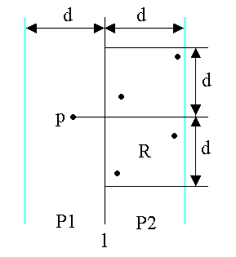
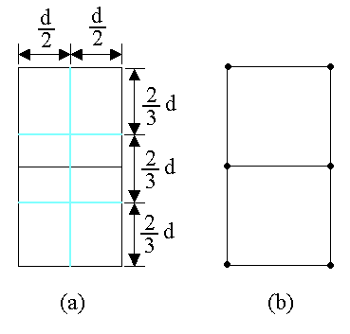
能否在线性时间内找到p3,q3？
证明:将矩形R的长为2d的边3等分，将它的长为d的边2等分，由此导出6个(d/2)×(2d/3)的矩形。若矩形R中有多于6个S中的点，则由鸽舍原理易知至少有一个(d/2)×(2d/3)的小矩形中有2个以上S中的点。设u，v是位于同一小矩形中的2个点，则
distance(u,v)<d。这与d的意义相矛盾。

Slide 98
4.5.1最近对问题
算法：
输入：按x坐标升序排列的n个点的集合S={(x₁,y₁),(x₂,y₂),…,(x_{n},y_{n})}
输出：最近点对的距离
如果n等于2，则返回（x₁,y₁）和(x₂,y₂)之间的距离，算法结束；
划分：m=S中各点x坐标的中位数；
d1=计算={(x₁,y₁),…,(x_{m},y_{m})}的最近对距离
d2=计算={(x_{m},y_{m}),…,(x_{n},y_{n})}的最近对距离
d=min{d1,d2};
依次考察集合S中的点p(x,y)，如果（x<=x_{m}并且x>=x_{m}-d），则将点p放入集合p1中；如果（x>x_{m}并且x<=x_{m}+d），则将点p放入集合p2中；
将集合p1和p2按y坐标升序排列；
对集合p1和p2中的每个点p(x,y)，在y坐标区间[y,y+d]内最多取出6个候选点，计算与点p的最近距离d3；
返回min{d,d3};

Slide 99
二维空间算法
时间复杂性
Divide阶段需要O(n)时间
Conquer阶段需要2T(n/2)时间
Merge阶段需要O(n)时间
递归方程
T(n)= O(1) n = 2
T(n) = 2T(n/2) + O(n) n ≥ 3
用Master定理求解T(n)
T(n) = O(nlogn)
Notes:
#include <iostream.h>
#include <math.h>
const int n = 6;
struct point
{
int x, y;
};
double Closest(point S[ ], int low, int high);
double Distance(point a, point b);
int Partition(point r[ ], int first, int end);
void QuickSort(point r[ ], int first, int end);
int main()
{
point S[n] = {{1,1},{1,8},{2,6},{3,2},{4,1},{5,4}};
double minDist = Closest(S,0,n-1);
cout<<minDist<<endl;
return 0;
}
double Closest(point S[ ], int low, int high)
{
double d1, d2, d3, d;
int mid, i, j, index;
point P[n]; //存放P1和P2
if (high - low == 1)
return Distance(S[low], S[high]);
if (high - low == 2)
{
d1 = Distance(S[low], S[low+1]);
d2 = Distance(S[low+1], S[high]);
d3 = Distance(S[low], S[high]);
if ((d1 < d2) && (d1 < d3))
return d1;
else if (d2 < d3)
return d2;
else return d3;
}
mid = (low + high)/2;
d1 = Closest(S, low, mid);
d2 = Closest(S, mid+1, high);
if (d1 <= d2) d = d1;
else d = d2;
index = 0;
for (i = mid; (i >= low) && (S[mid].x - S[i].x < d); i--)
P[index++] = S[i];
for (i = mid + 1; (i <= high) && (S[i].x - S[mid].x < d); i++)
P[index++] = S[i];
QuickSort(P, 0, index-1);
for (i = 0; i < index; i++)
{
for(j = i + 1; j < index; j++)
{
if (P[j].y - P[i].y >= d)
break;
else
{
d3 = Distance(P[i], P[j]);
if (d3 < d)
d = d3;
}
}
}
return d;
}
double Distance(point a, point b)
{
return sqrt((a.x - b.x) * (a.x - b.x) + (a.y - b.y) * (a.y - b.y));
}
int Partition(point r[ ], int first, int end) //划分
{
int i = first, j=end; //初始化待划分区间
while (i < j)
{
while (i < j && r[i].y <= r[j].y) j--; //右侧扫描
if (i < j) {
point temp = r[i]; r[i] = r[j]; r[j] = temp; //将较小记录交换到前面
i++;
}
while (i < j && r[i].y <= r[j].y) i++; //左侧扫描
if (i < j) {
point temp = r[i]; r[i] = r[j]; r[j] = temp; //将较大记录交换到后面
j--;
}
}
return i; // 返回轴值记录的位置
}
void QuickSort(point r[ ], int first, int end) //快速排序
{
int pivot;
if (first < end) {
pivot = Partition(r, first, end); //划分，pivot是轴值在序列中的位置
QuickSort(r, first, pivot-1); //求解子问题1，对左侧子序列进行快速排序
QuickSort(r, pivot+1, end); //求解子问题2，对右侧子序列进行快速排序
}
}

Slide 100
4.5.2 凸包问题

Slide 101
4.5.2凸包问题
【问题描述】
输入：平面上的n个点的集合Q
输出： CH(Q): Q的凸包
凸包问题是为一个具有n个点的集合构造凸多边形的问题。为了解决凸包问题，需要找出凸多边形的顶点，这样的点称为极点。
凸多边形P性质：连接P内任意两点的边都在P内
Q的convex hull是一个凸多边形P，Q的点或者在P上或者在P内
P₁
P₂
P₁
P₂
P₃
P₃
P₈
P₅
P₈
P₅
P₄
P₄
P₆
P₉
P₆
P₉
P₇
P₇

Slide 102
4.5.2凸包问题
蛮力法
能否达到T(n) = O(nlogn)？

Slide 103
凸包的分治算法
凸包分治算法：将点集依照某种划分方法分为两部分，对每个部分求子凸包，最后将两个子凸包合成一个更大的凸包。
这样的算法有两个优势：
首先，在计算子凸包时，可以去除很多已经在子凸包内的点，这种情况在点集很大时非常有效。
其次，需要合并的本身已为凸包，如果选择了合适的划分方式，则可以更快得合并。

Slide 104
凸包的分治算法
划分
取两个极端点，它们是最右下点p_{dr}和最左上点p_{ul}
有向直线 p_{dr} p_{ul}将整个凸包划分为上凸包S₁和下凸包S₂
S₁
p_{n}
p₁
S₂

Slide 105
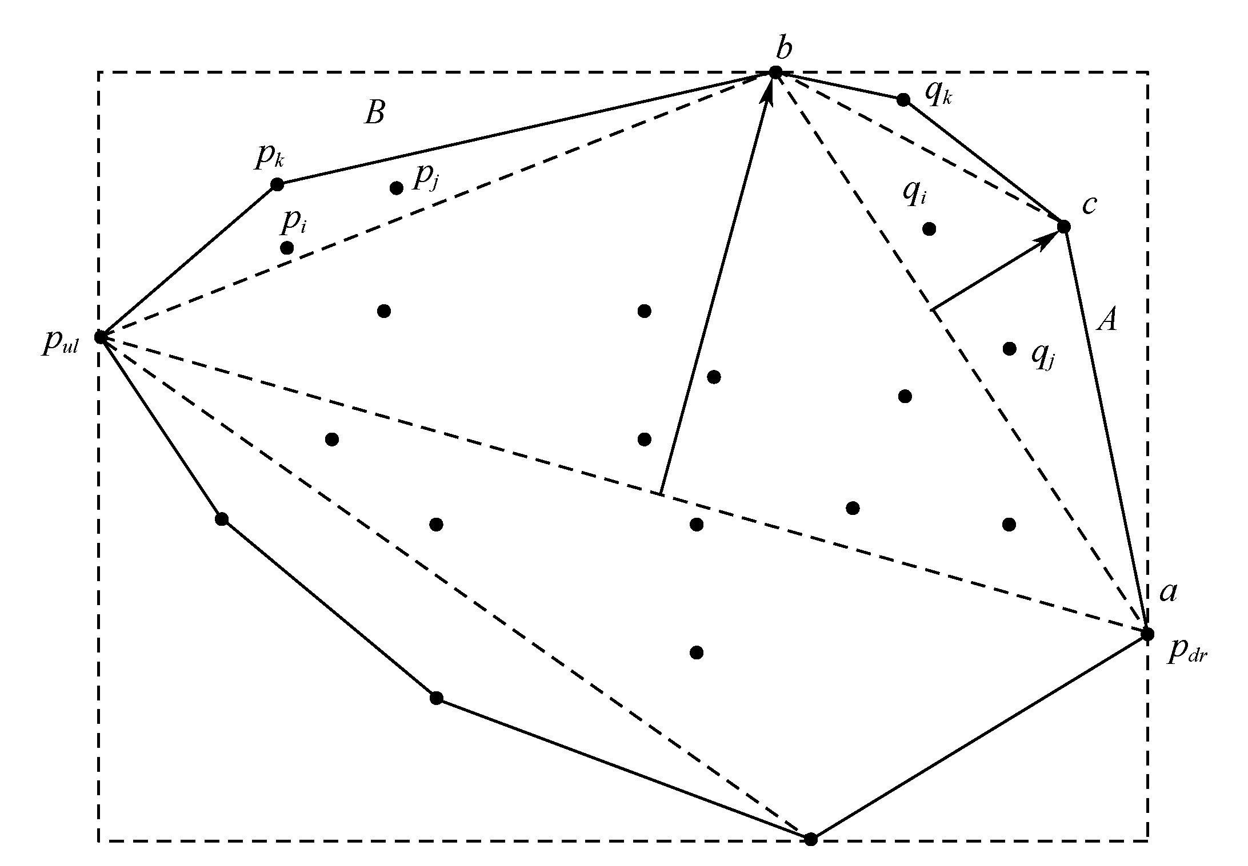
递归求解2个子问题
设S₁是严格在直线 p_{dr} p_{ul}上边的点集（S₁可能是空集）
在S₁中寻找距离直线 p_{dr} p_{ul}最远的点，作为 p_{dr} p_{ul}上边的一个极端点b
连接 p_{dr}和b ，及b 和 p_{ul}
把 p_{dr}b上侧的点集记为A， bp_{ul}上侧的点集的点记为B
对边 p_{dr}b和点集A、对边bp_{ul} 和点集B分别递归调用

Slide 106
合并
依次连接凸包上的顶点，得点集S₁的凸包，即点集S的上凸包
类似地，计算出点集S的下凸包，从而得到整个点集S的凸包

Slide 107
如何判断一个点是否在给定直线的下侧(或上侧)？
几何学中有这样一个定理：如果p₁=(x₁, y₁), p₂=(x₂, y₂), p₃=(x₃, y₃)是平面上的任意三个点，则三角形p₁p₂p₃的面积等于下面这个行列式的绝对值的一半：
x
1
y
1
1
x
y
=
x
y
+
x
y
+
x
y
−
x
y
−
x
y
−
x
y
2
2
1
1
2
3
1
2
3
3
2
2
1
1
3
x
y
1
3
3
当且仅当点p3=(x3, y3)位于直线p1p2的下侧时，该式的符号为正。可以在一个常数时间内检查一个点是否位于两个点确定的直线的下侧，并且可以求得这个点到该直线的距离。

Slide 108
凸包的分治算法
时间复杂性
Divide阶段需要O(n)时间
Conquer阶段需要2T(n/2)时间
Merge阶段需要O(n)时间
递归方程
T(n)= O(1) n = 1
T(n) = 2T(n/2) + O(n) n ≥ 2
用Master定理求解T(n)
T(n) = O(nlog₂n)
Notes:
#include <iostream.h>
#include <math.h>
const int n = 6;
struct point
{
int x, y;
};
double Closest(point S[ ], int low, int high);
double Distance(point a, point b);
int Partition(point r[ ], int first, int end);
void QuickSort(point r[ ], int first, int end);
int main()
{
point S[n] = {{1,1},{1,8},{2,6},{3,2},{4,1},{5,4}};
double minDist = Closest(S,0,n-1);
cout<<minDist<<endl;
return 0;
}
double Closest(point S[ ], int low, int high)
{
double d1, d2, d3, d;
int mid, i, j, index;
point P[n]; //存放P1和P2
if (high - low == 1)
return Distance(S[low], S[high]);
if (high - low == 2)
{
d1 = Distance(S[low], S[low+1]);
d2 = Distance(S[low+1], S[high]);
d3 = Distance(S[low], S[high]);
if ((d1 < d2) && (d1 < d3))
return d1;
else if (d2 < d3)
return d2;
else return d3;
}
mid = (low + high)/2;
d1 = Closest(S, low, mid);
d2 = Closest(S, mid+1, high);
if (d1 <= d2) d = d1;
else d = d2;
index = 0;
for (i = mid; (i >= low) && (S[mid].x - S[i].x < d); i--)
P[index++] = S[i];
for (i = mid + 1; (i <= high) && (S[i].x - S[mid].x < d); i++)
P[index++] = S[i];
QuickSort(P, 0, index-1);
for (i = 0; i < index; i++)
{
for(j = i + 1; j < index; j++)
{
if (P[j].y - P[i].y >= d)
break;
else
{
d3 = Distance(P[i], P[j]);
if (d3 < d)
d = d3;
}
}
}
return d;
}
double Distance(point a, point b)
{
return sqrt((a.x - b.x) * (a.x - b.x) + (a.y - b.y) * (a.y - b.y));
}
int Partition(point r[ ], int first, int end) //划分
{
int i = first, j=end; //初始化待划分区间
while (i < j)
{
while (i < j && r[i].y <= r[j].y) j--; //右侧扫描
if (i < j) {
point temp = r[i]; r[i] = r[j]; r[j] = temp; //将较小记录交换到前面
i++;
}
while (i < j && r[i].y <= r[j].y) i++; //左侧扫描
if (i < j) {
point temp = r[i]; r[i] = r[j]; r[j] = temp; //将较大记录交换到后面
j--;
}
}
return i; // 返回轴值记录的位置
}
void QuickSort(point r[ ], int first, int end) //快速排序
{
int pivot;
if (first < end) {
pivot = Partition(r, first, end); //划分，pivot是轴值在序列中的位置
QuickSort(r, first, pivot-1); //求解子问题1，对左侧子序列进行快速排序
QuickSort(r, pivot+1, end); //求解子问题2，对右侧子序列进行快速排序
}
}

Slide 109
凸包的分治算法
最好情况出现在每次划分均是平衡的, O(nlog₂n)
最坏情况出现在每次划分点的分布都很极端, O(n²)

Slide 110
Graham-Scan算法
20世纪60年代末
贝尔实验室需要求解10,000个点的凸包
O(n²)的方法太慢
1972年
Graham给出O(nlogn)的二维凸包算法

Slide 111
Graham-Scan算法
基本思想
求Q中y-坐标值最小的点p₀，计算每个点的极角θ；O(n)
按照与p₀极角(逆时针方向，即按θ升序排列)大小排序Q中其余点，结果为<p₁, p₂, …, p_{m}>；O(nlogn)
计算相邻三点转角的凹凸性，删除内凹的点；O(n)
当点集内不再包含内凹的点时，得到凸包。

Slide 112
Graham-Scan算法
以极端点 p_{i}为初始点，
依次对相邻三个点p_{i} ，p_{i+1}和p_{i+2} ，计算p_{i} p_{i+1}×p_{i+1}p_{i+2}
如果在z 轴上的投影大于零，即(p_{i} p_{i+1}×p_{i+1}p_{i+2})z＞0
说明在p_{i+1} 处左转弯，多边形在该点上外凸，暂时保留这三点
前进一步，同样去判断相邻三个点p_{i+1}，p_{i+2}和 p_{i+3}
如果(p_{i} p_{i+1}×p_{i+1}p_{i+2})z ≤0
说明在p_{i+1}处右转弯，多边形在该点上内凹，把p_{i+1}点从多边形边界中删除
后退一步，同样去判断相邻三个点p_{i-1}，p_{i}和 p_{i+2}
时间复杂度为线性

Slide 113
Graham-Scan算法
初始
第1步
p₀

Slide 114
Graham-Scan算法
p₇
第2步
p₉
p₃
p₈
p₆
p₅
p₄
p₁₀
p₂
p₁
p₀

Slide 115
Graham-Scan算法
p₇
第3步
p₉
p₃
p₈
p₆
p₅
p₄
p₁₀
p₂
p₁
p₀

Slide 116
Graham-Scan算法
p₇
第3步
p₉
p₃
p₈
p₆
p₅
p₄
p₁₀
p₂
p₁
p₀

Slide 117
Graham-Scan算法
p₇
第4-7步
p₉
p₃
p₈
p₆
p₅
p₄
p₁₀
p₂
p₁
p₀

Slide 118
Graham-Scan算法
p₇
第4-7步
p₉
p₃
p₈
p₆
p₅
p₄
p₁₀
p₂
p₁
p₀

Slide 119
Graham-Scan算法
p₇
第4-7步
p₉
p₃
p₈
p₆
p₅
p₄
p₁₀
p₂
p₁
p₀

Slide 120
Graham-Scan算法
p₇
第4-7步
p₉
p₃
p₈
p₆
p₅
p₄
p₁₀
p₂
p₁
p₀

Slide 121
Graham-Scan算法
p₇
第4-7步
p₉
p₃
p₈
p₆
p₅
p₄
p₁₀
p₂
p₁
p₀

Slide 122
Graham-Scan算法
p₇
第4-7步
p₉
p₃
p₈
p₆
p₅
p₄
p₁₀
p₂
p₁
p₀

Slide 123
Graham-Scan算法
算法Graham-Scan(Q)
/* 栈S从底到顶存储按逆时针方向排列的CH(Q)顶点 */
1. 求Q中y-坐标值最小的点p₀；
2. 按照与p₀极角(逆时针方向)大小排序Q中其余点，结果为<p₁, p₂, …, p_{m}>；
3. Push(p₀, S); Push(p₁, S); Push(p₂, S);
4. FOR i=3 TO m DO
5. While Next-to-top(S)、Top(S)和p_{i}形成非左移动 Do
6. Pop(S);
7. Push(p_{i}, S);
8. Rerurn S.

Slide 124
Graham-Scan算法
#define MaxNode 100015 int stack[MaxNode]; int top; typedef struct POINT { int x; int y; }POINT; POINT point[MaxNode];
void swap(POINT point[],int i,int j) { POINT tmp; tmp=point[i]; point[i]=point[j]; point[j]=tmp; }

Slide 125
Graham-Scan算法
double multi(POINT p1,POINT p2,POINT p0) //叉乘 { return ((p1.x-p0.x)*(p2.y-p0.y)-(p1.y-p0.y)*(p2.x-p0.x)); } double distence(POINT p1,POINT p2) //p1,p2的距离 { return sqrt((p1.x-p2.x)*(p1.x-p2.x)+(p1.y-p2.y)*(p1.y-p2.y)); } int cmp(const void *a,const void *b) { POINT *c=(POINT *)a; POINT *d=(POINT *)b; double k=multi(*c,*d,point[0]); if(k<0) return 1; else if(k==0&&distence(*c,point[0])>=distence(*d,point[0])) return 1; //极角相同，比距离 else return -1; }

Slide 126
Graham-Scan算法
void grahamscan(int n) { int i,u=0; for(i = 1;i<= n-1;i++) //找到最左下的点p0 if((point[i].y < point[u].y)||(point[i].y==point[u].y&&point[i].x < point[u].x)) u=i; swap(point,0,u); qsort(point+1,n-1,sizeof(point[0]),cmp); //按极角排序 for(i = 0;i <= 2;i++) stack[i] = i; //p0,p1,p2入栈 top=2; for(i = 3;i <= n-1;i++) //最终凸包的各顶点的编号依次存在stack[]中。 { while(multi(point[i],point[stack[top]],point[stack[top-1]])>=0) //弹出非左转的点 { if(top==0)break; top--; } top++; stack[top] = i; } }

Slide 127
Graham-Scan算法
//求凸包的面积 double polygonArea(int n,POINT p[]) { double area; int i; area = 0; for(i = 1;i <= n;i++)
{ area += (p[stack[i - 1]].x * p[stack[i % n]].y - p[stack[i % n]].x * p[stack[i - 1]].y); } return fabs(area) / 2; } void main() { int i; for(i=0;i<10;i++) scanf("%d%d",&(point[i].x),&(point[i].y)); grahamscan(10); printf("%lf\n",polygonArea(10,point)); }

Slide 128
Graham-Scan算法
时间复杂性
第1步需要O(1)时间
第2步需要O(nlogn)时间
第3步需要O(1)时间
第4-7步需要O(n)时间
总时间复杂性T(n)= O(nlogn)

Slide 129
凸包计算方法对比
蛮力算法O(n³)
快速算法
最好情况O(nlogn)、 最坏情况O(n²)
Graham 算法
排序计算O(nlogn)、执行时间O(n)
总的时间复杂度O(nlogn)

Slide 130
分治法小结
1.分治法所能解决的问题的特征是：
（1）该问题的规模缩小到一定的程度就可以容易地解决；
（2）该问题可以分解为若干个规模较小的相同问题，即该问题具有最优子结构性质;
（3）利用该问题分解出的子问题的解可以合并为该问题的解；
（4）原问题所分解出的各个子问题是相互独立的，即子问题之间不包含公共的子问题。
2.分治法的基本思想
将一个规模为n的问题分解为k个规模较小的子问题，这些子问题互相独立且与原问题相同；对这k个子问题分别求解。如果子问题的规模仍然不够小，则再划分为k个子问题，如此递归的进行下去，直到问题规模足够小，很容易求出其解为止；将求出的小规模的问题的解合并为一个更大规模的问题的解，自底向上逐步求出原来问题的解。

Slide 131
4.6 实验项目——用分治法求解问题
1. 实验题目
格雷码问题
中位数问题
最近点对问题
2. 实验目的
（1）进一步掌握递归算法的设计思想以及递归程序的调试技术；
（2）理解这样一个观点：分治与递归经常同时应用在算法设计之中。
3. 实验要求
（1）用分治法求解问题；
（2）分析算法的时间性能，设计实验程序验证分析结论。

Slide 132
简单的整数划分问题
【问题描述】
将正整数n表示成一系列正整数之和，n=n₁+n₂+…+n_{k}, 其中n₁>=n₂>=…>=n_{k}>=1 ，k>=1 。正整数n的这种表示称为正整数n的划分。正整数n的不同的划分个数称为正整数n的划分数。
输入
标准的输入包含若干组测试数据。每组测试数据是一个整数N(0 < N <= 50)。
输出
对于每组测试数据，输出N的划分数。
样例输入
5
样例输出
7
提示
5, 4+1, 3+2, 3+1+1, 2+2+1, 2+1+1+1, 1+1+1+1+1

Slide 133
2的幂次方表示
【问题描述】
任何一个正整数都可以用2的幂次方表示。例如：137=2⁷+2³+2⁰
同时约定方次用括号来表示，即a^{b}可表示为a(b)。
由此可知，137可表示为： 2(7)+2(3)+2(0)
进一步：7=2²+2+2⁰（2¹用2表示）
3=2+2⁰
所以最后137可表示为：2(2(2)+2+2(0))+2(2+2(0))+2(0)
又如：1315=2¹⁰+2⁸+2⁵+2+1
所以1315最后可表示为：
2(2(2+2(0))+2)+2(2(2+2(0)))+2(2(2)+2(0))+2+2(0)
输入: 一个正整数n（n≤20000）。
输出: 一行，符合约定的n的0，2表示（在表示中不能有空格）。
样例输入: 137
样例输出: 2(2(2)+2+2(0))+2(2+2(0))+2(0)

Slide 134
设计一个分治算法查找数组元素的最大值，列出递归方程并分析其时间复杂度。
32
T(n)=1 n=1
T(n)=2T(n/2)+1 n>1
T(n)=O(n)
不是所有的分治法都比简单的蛮力法有效
29，14，15，1，6，10，32，12
29
32
29，14，15，1
6，10，32，12
29
15
10
32
29，14
15，1
6，10
32，12

Slide 135
求排列的逆序数
【问题描述】考虑1,2,…,n (n <= 100000)的排列i₁，i₂，…，i_{n}，如果其中存在j,k，满足j < k 且 i_{j} > i_{k}，那么就称(i_{j},i_{k})是这个排列的一个逆序。
一个排列含有逆序的个数称为这个排列的逆序数。
例如排列 263451 含有8个逆序(2,1),(6,3),(6,4),(6,5),(6,1),(3,1),(4,1),(5,1)，因此该排列的逆序数就是8。
现给定1,2,…,n的一个排列，求它的逆序数。

